Slide 1


全国百所高校 冬季长跑活动
坐位体前屈
汇报人：陈 华
2010年6月18日
二O二三年九月

Slide 2


提 纲
一
坐位体前屈概念
二
影响坐位体前屈动作生理分析
三
坐位体前屈训练方法
四
考前准备活动

Slide 3
坐位体前屈
一、概念
坐位体前屈（Sit And Reach）,它是测量在静止状态下的躯干、腰、髋等关节可能达到的活动幅度，主要反映这些部位的关节、韧带和肌肉的伸展性和弹性及身体柔韧素质的发展水平。
柔韧性是指人体完成动作时，关节、肌肉、肌腱和韧带的伸展能力。柔韧素质的好坏，取决于关节的解剖结构和关节周围软组织的体积大小及韧带、肌腱、肌肉及皮肤的伸展性。

Slide 4
坐位体前屈
一、概念
通过体育锻炼能提高关节的灵活性，改善关节周围软组织的功能以及肌肉、韧带、肌腱的伸展性，而当人们缺乏体育锻炼，体质下降时，很多都是从柔韧素质的下降开始的。一个人的柔韧性程度越好，表示其关节的活动幅度越大，关节灵活性越强。柔韧素质与健康的关系极为密切，柔韧性的提高，对增强身体的协调能力，更好地发挥力量、速度等素质，提高技能和技术，防止运动创伤等都有积极的作用。

Slide 5
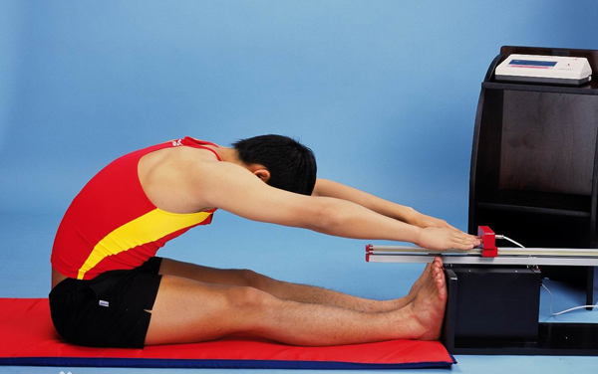
坐位体前屈
一、概念
受试者赤足坐在测试以上，两腿伸直，足并拢，足尖分开约10-15厘米，足底紧贴在支座立板上，然后两手并拢，手臂伸直，指尖轻触测试游标，是上体前屈，手指平推测试游标向前缓慢滑动，切忌突然加速，待游标不能在继续前移时，显示测试结果。

Slide 6
国家学生体质健康标准

Slide 7
二、影响坐位体前屈动作的生理分析
不标准的坐姿体式
腘绳肌僵紧
髋关节前屈
外旋肌群限制

Slide 8
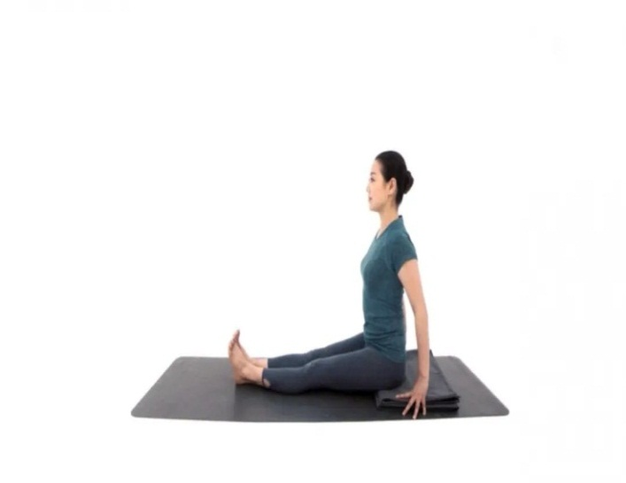
（一）基本坐姿体式-手杖式
二、影响坐位体前屈动作的生理分析
体式中的坐姿，称为手杖式，是所有前曲体式的基础坐姿，有规律地习练它可以改善坐姿。
手杖式基本坐姿是坐位体前屈动作的基础，看上去很简单的手杖式，要做好并不容易，特别是对于普通学生来说单独拿这个体式出来真的会有些吃力。

Slide 9
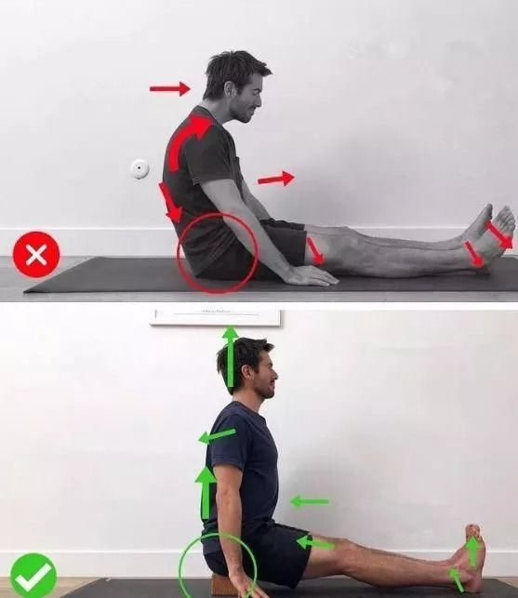
（一）基本坐姿体式-手杖式
二、影响坐位体前屈动作生理分析
在练习过程中，学生容易出现的错误：
头部、盆骨不正位脚掌
腿部松弛
胸腔和背部向下塌

Slide 10
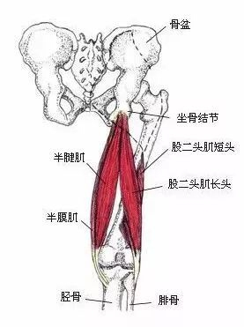
（二）腘绳肌
二、影响坐位体前屈动作生理分析
通过解剖学可以知道，腘绳肌是一组肌群而不是单独一块肌肉，为大腿后侧的主要肌群，包括半腱肌、半膜肌、股二头肌长头。
腘绳肌控制着膝关节的屈曲、外旋和髋关节的伸展。在走路、跑步和瑜伽中起着关键的作用，影响我们身体动作的许多方面，尤其是髋部的灵活性。

Slide 11
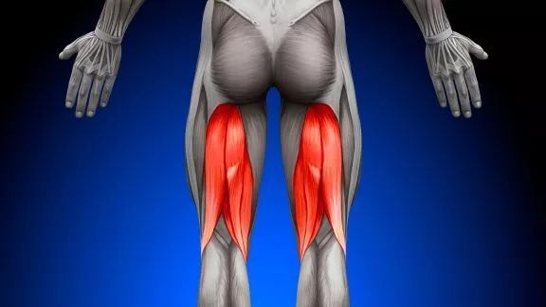
（二）腘绳肌
二、影响坐位体前屈动作生理分析
腘绳肌僵紧影响坐位体前屈
腘绳肌负责膝盖的屈曲，长时间的坐或者站，膝盖完全是固定的状态，腘绳肌没有达到充分的活动。长期久坐、久站，腘绳肌自然就僵紧了。
过于频繁地不当拉伸活动，或者在运动中身体的顺位有问题都会容易导致腘绳肌过度使用，负担过重而变得僵硬。

Slide 12
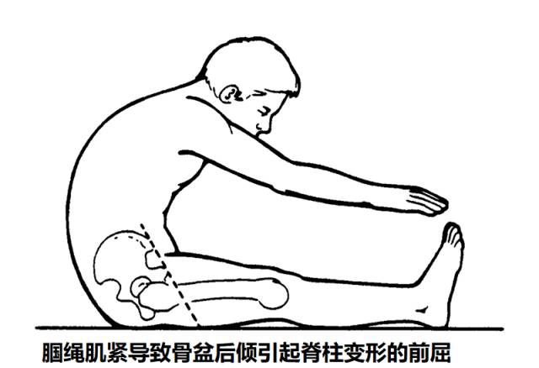
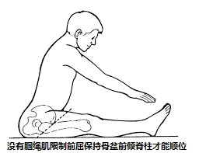
（三）髋关节前屈
二、影响坐位体前屈动作生理分析
腘绳肌缺乏灵活性，而又被拉伸到极限的时候，肌肉就会造反，造反的方式不是下面弯屈膝盖，就是上面延展髋。 延展髋的情况是：腘绳肌紧不能继续拉伸就会向膝盖的方向拉动坐骨，这样就会把整个骨盆拉到向后转的状态，导致腰椎从自然向内的弧线变成向上弓起来的样子。

Slide 13
（三）髋关节前屈
二、影响坐位体前屈动作生理分析
身体前侧被压缩，同时整个内脏器官包括心脏，肺和消化器官的空间也都被压缩了，同时背部的肌肉和脊柱相关的肌肉韧带也有非常大的压力。
如果继续外力按学生下去，学生很容易受伤，特别是腰部和大腿后侧靠近屁股的地方。更严重的伤害是导致腰间盘的膨出。

Slide 14
（四）外旋肌群
二、影响坐位体前屈动作生理分析
坐位体前屈下不去，不仅仅是大腿后侧腘绳肌缺乏灵活性而拉住骨盆让骨盆无法向后旋转，还有可能是髋部的肌肉的限制；具体说就是髋部的外旋肌群的限制。梨状肌、上孖肌、下孖肌、股方肌、闭孔内肌、闭孔外肌六块肌肉组成了髋部外旋肌，因为其位于臀大肌深层，这些肌肉有时被人称为“深六”，由于位于深层，所以也承担着髋部稳定肌的作用。 虽然有这么多肌肉，但是我们只需要知道深六肌群是一个单元就可以了；这些肌肉在一起负责大腿的股骨在髋关节的外旋， 当身体前屈的时候，所有臀部后侧的肌肉都要拉伸， 这些肌肉虽然在里面，但是也对前屈有很大的限制。

Slide 15
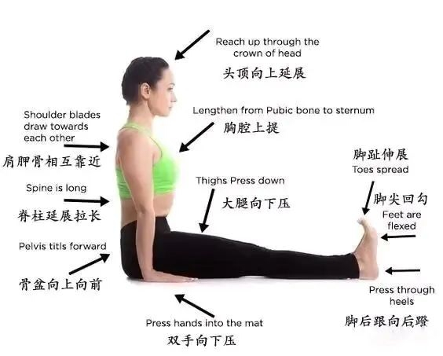
（一）基本坐姿
三、训练方法
手杖式
在手杖式的练习中，双腿不承受任何重量，
腿部因此得到了放松，所以我们要学会用正确
的方式伸展双腿。同时，需要注意的是保持身
体的挺直不塌陷，要学会如何提起脊柱两侧。
脊柱两侧带来对称的伸展，保持了身体对
位。学习通过一个准确的支点来保持脊柱的稳
固和挺直，这样就能精准地坐立于坐骨上。

Slide 16
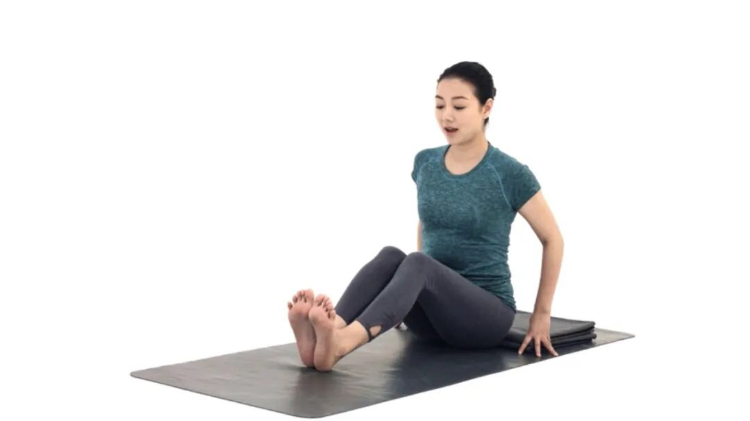
（一）基本坐姿
三、训练方法
手杖式（第一步）
脊柱挺直坐在一张折叠过的毯子上
双膝弯曲
身体微微前屈

Slide 17
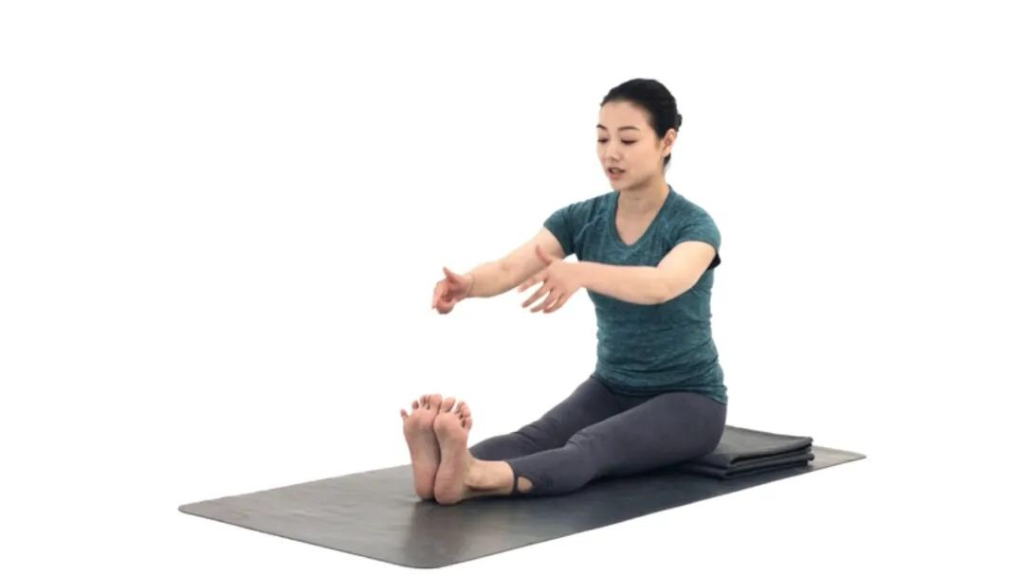
手杖式
三、训练方法
手杖式（第二步）：
手撑地
伸直双腿
双腿和双脚内侧并拢
臀部两侧肌肉向两侧展开
身体坐在坐骨上

Slide 18
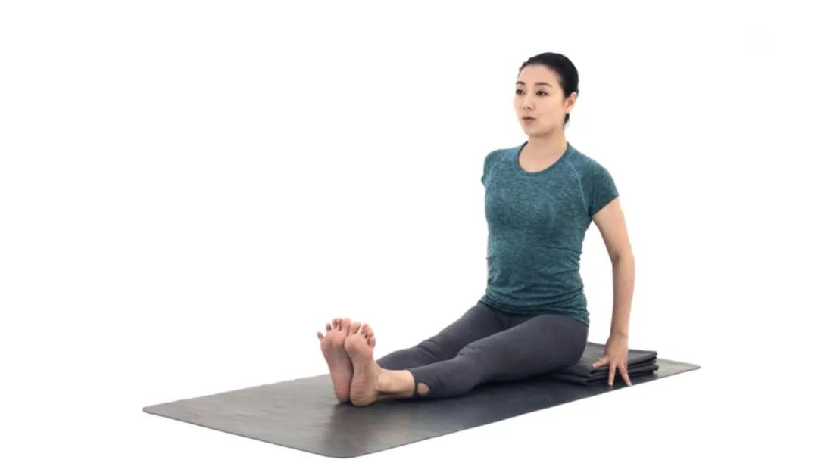
手杖式
三、训练方法
手杖式（第三步）：
大腿后侧肌肉伸展向臀部
小腿后侧肌肉伸展向脚跟
脚底展开，上提腹部
骶骨区域往前推
转肩部向后，展开胸腔
大腿面向下，躯干向上
自然呼吸

Slide 19
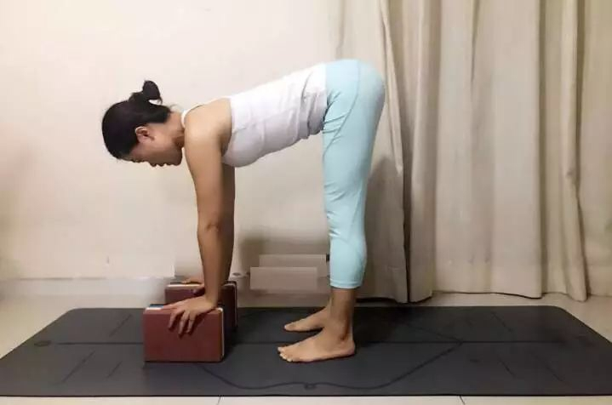
（二）腘绳肌
三、训练方法
脊柱前屈式（辅助）
当身体前屈时，要以腹肌贴大腿为目标，
可以借助瑜伽砖或伸展带。无论身体前屈做
到哪里，主要是将脊背延展，不要为了让腹
部贴向膝盖而过度折叠脊背。

Slide 20
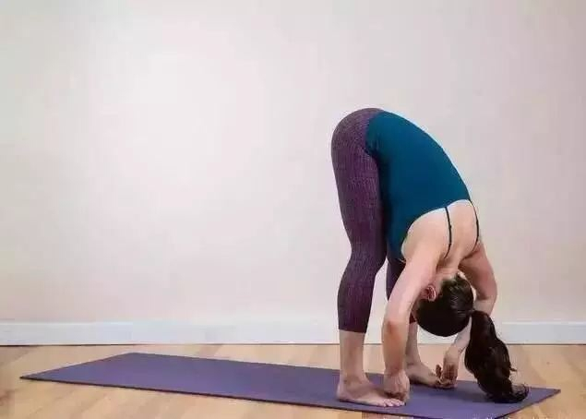
（二）腘绳肌
三、训练方法
脊柱前屈式
为使腹肌更贴近大腿，学生会让腿拼命的
向后推，导致膝超伸，产生微微疼痛感。
为避免可把力量集中在膝盖后侧，小腿向
前推，大腿向后推，在正确拉伸脊柱下。微屈
膝时，腘绳肌是收缩的，可以有效激活大腿肌
肉力量，让紧绷的腘绳肌也得到放松。

Slide 21
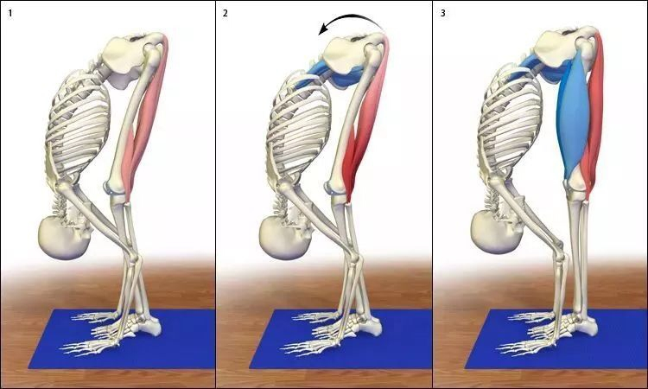
（二）腘绳肌
三、训练方法
站立前屈时腘绳肌的收缩与拉伸
慢慢练习达到不拱背，不超膝时，腘绳肌也得到更好的拉伸。

Slide 22
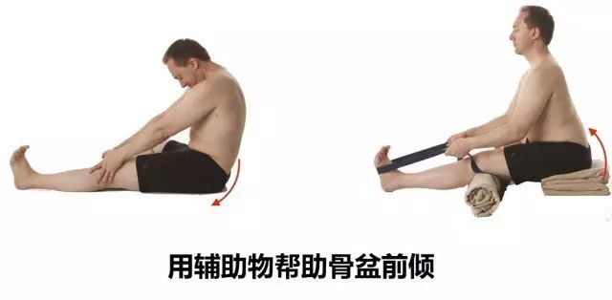
（三）髋关节前屈
三、训练方法
坐在瑜伽砖或者叠起来的毯子上，把坐骨垫高，让骨盆尽量保持前倾。

Slide 23
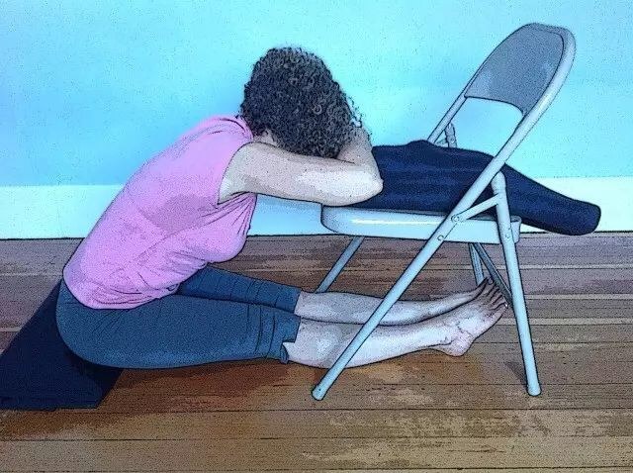
（三）髋关节前屈
三、训练方法
可以不用进入太深的前屈，只是在比较放
松的程度，比如前面放一把折叠椅子，把前臂
搭在椅子座上腿从下面穿过去，手臂和头放在
椅子座上放松地在前屈停留，而不是强迫身体
继续前屈。 或者，可以弯屈膝盖，给腘绳肌为骨盆带
来的压力松闸。

Slide 24
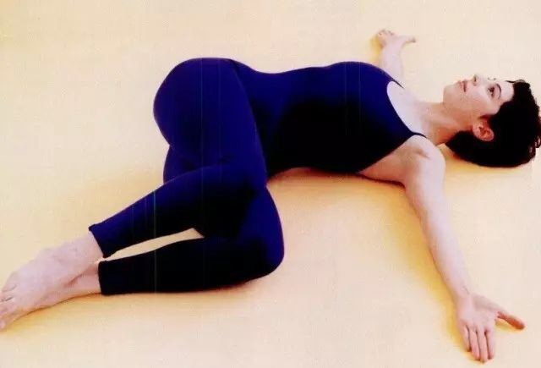
（四）外旋肌群
三、训练方法
仰卧扭转
仰卧，弯屈膝盖，把脚掌平放在地板上。
呼气时把膝盖抬向胸口，注意腰部稳贴在地
板上。并膝，一起向左侧放下，与身体呈
90度。感受臀部外侧的拉伸，特别是右侧，
保持15-30秒，然后换另一侧。

Slide 25
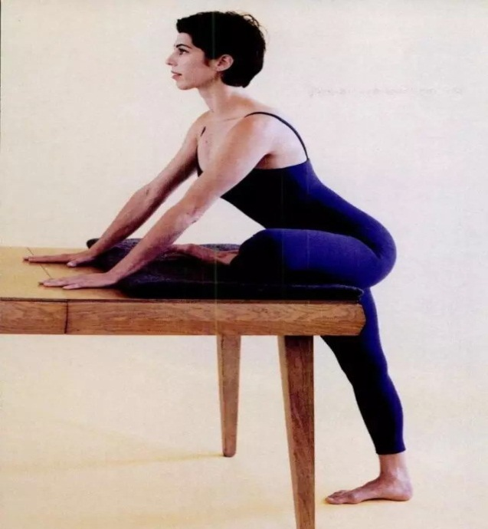
（四）外旋肌群
三、训练方法
站立鸽子腿
与腰同高的桌子边缘垫一个毯子，屈左腿
放毯子上，小腿和桌子边缘平行，感受左侧臀
部和大腿外侧的拉伸。如果没有感觉，呼气加
身体前屈，腿部动作保持不变。你还可以通过
让支撑腿距离靠近或者远离桌子来调节拉伸的
强度。一侧保持15-30秒，然后换另一侧。

Slide 26
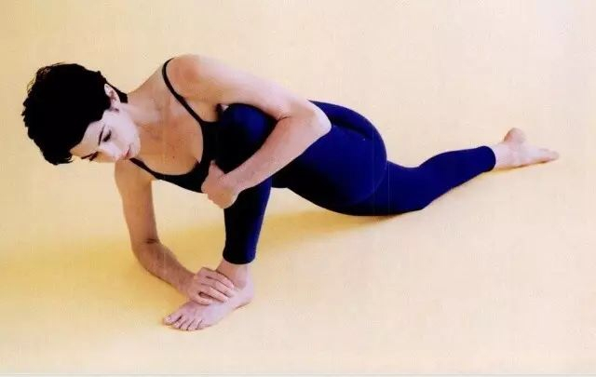
（四）外旋肌群
三、训练方法
扭转起跑式
左腿在前，左小腿始终保持垂直于地面，
右膝触地。然后右臂触地，右手抓左脚脚腕
前侧，移动身体重心至右臂，再用左手臂抱
住左侧膝盖，手在小腿上，向心的方向拥抱
小腿，胸口靠近左腿，保持15-30秒，然后
换另一侧。

Slide 27
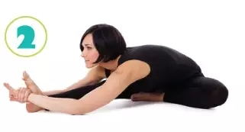
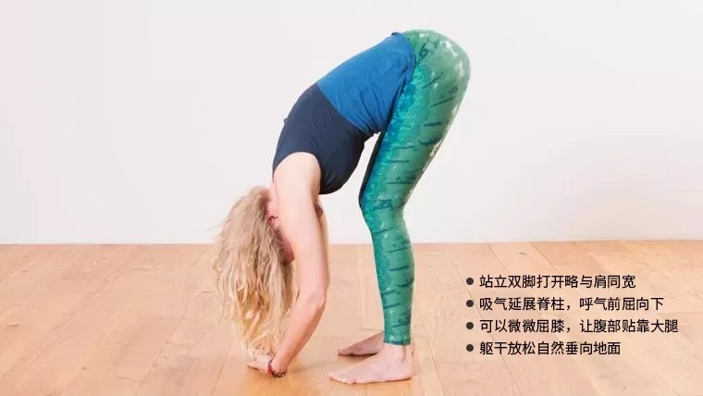
四、考前准备活动
前压腿
单腿脊柱前伸展
屈膝脊柱前伸展
坐位体前屈测试前，三组动作，每组保持15-30秒，充分做好热身准备，有助于大幅度提高测试成绩

Slide 28

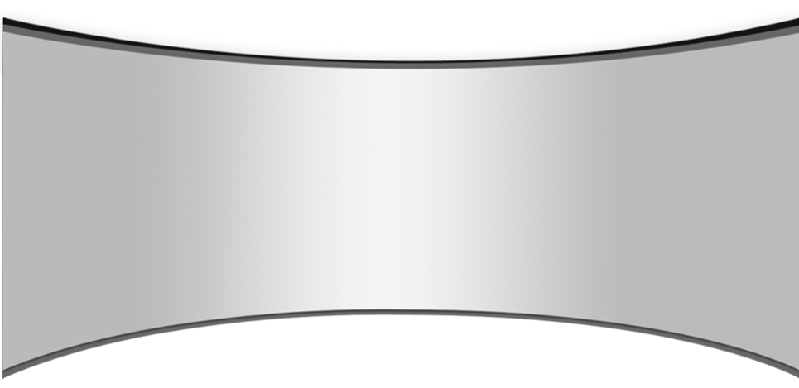

谢谢大家

